Slide 1
«Приведи в порядок свою планету»
Филиал МКОУ Оленинской СОШ специальная (коррекционная) школа 8 вида
Выполнила:
Ходченкова Светлана Владимировна,
Воспитатель ГПД
Оленино, 2013

Slide 2
Цели:
активизировать познавательную деятельность учащихся;
развивать творческие способности ребят;
воспитывать бережное отношение к природе;
коррекция мелкой моторики пальцев рук.

Slide 3
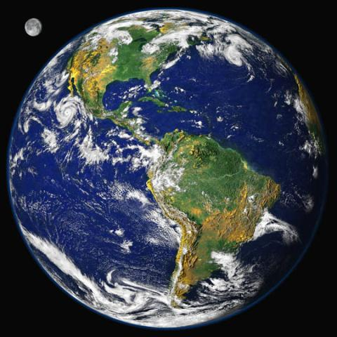
Экология
Её название образовалось из двух греческих слов: «экос», что значит «дом»,и
«логос»- наука. Поэтому можно сказать, что экология — это наука о нашем общем доме, имя которому - планета Земля.

Slide 4
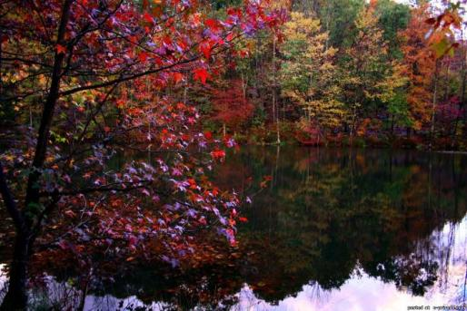
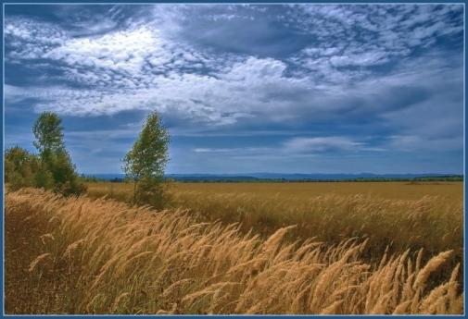
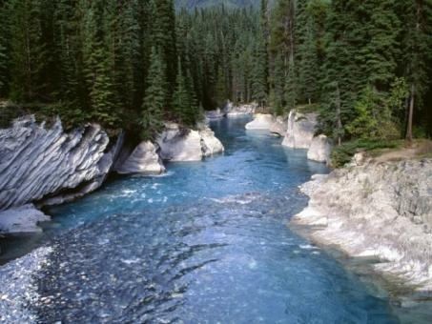
Природа
Дремучие леса
Многоводные реки
Широкие степи

Slide 5
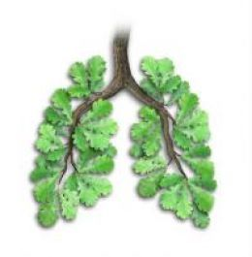
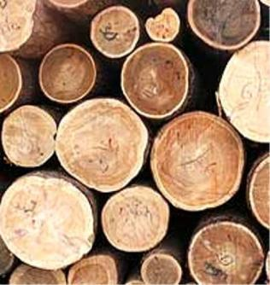
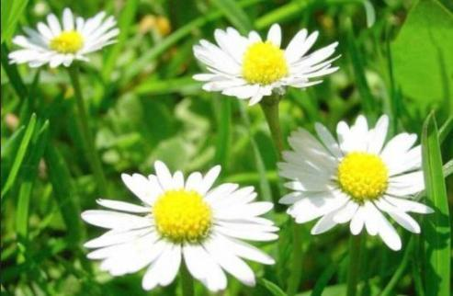
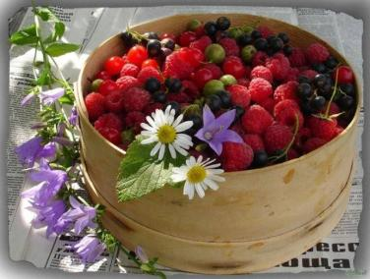
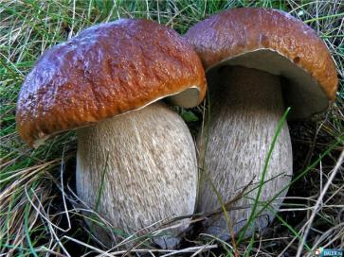
Наша проблема – уничтожение лесов
Богатства, которые дарит нам лес
Лес – легкие планеты
Древесина
Целебные растения
Ягоды
Грибы

Slide 6
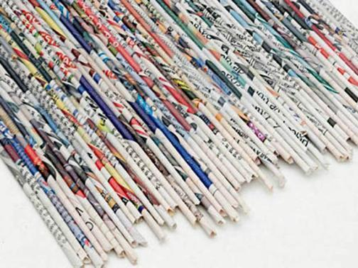
Вторичная переработка бумаги
Я хочу вам предложить необычный способ помочь сберечь деревья в лесу — вторичное использование бумаги. Все вы знаете, что бумага, а следовательно и газеты с журналами изготавливаются из древесины. Что обычно делают со старыми печатными изданиями? Жгут или выкидывают, при этом засоряя окружающую среду. Мы же воспользуемся этими материалами для изготовления поделок в технике «плетение» из газетных(журнальных) трубочек.

Slide 7
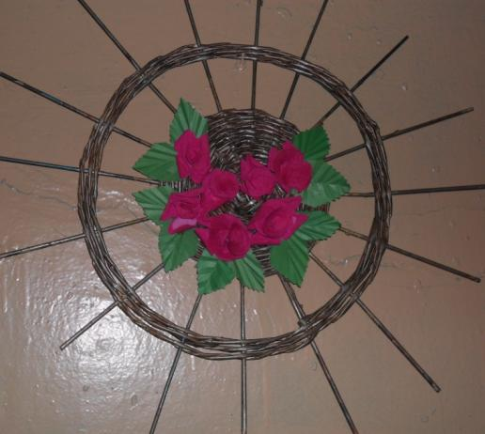
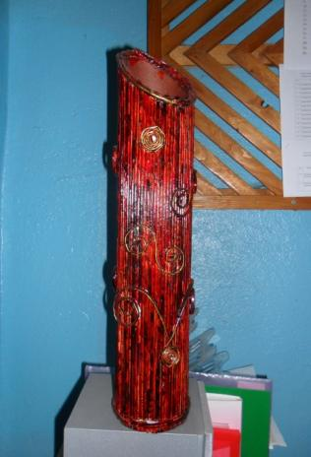
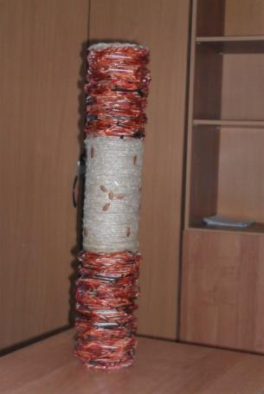
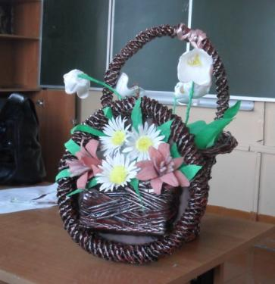
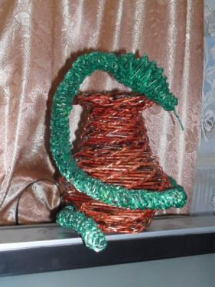
Поделки из газетных трубочек

Slide 8
Техника безопасности при работе с колющими, режущими инструментами.
Со спицами необходимо обращаться очень осторожно, не подносить их к лицу .
Содержать рабочее место в чистоте, не допускать загромождения рабочего места посторонними предметами, которые не используются в работе в данное время.
Во время работы быть внимательным, не отвлекаться и не отвлекать других
Передавать колющие и режущие предметы ручкой от себя, располагать их на столе острым концом от себя.

Slide 9
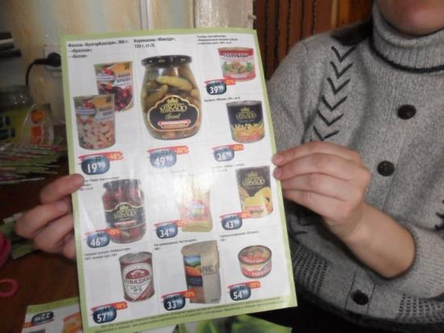
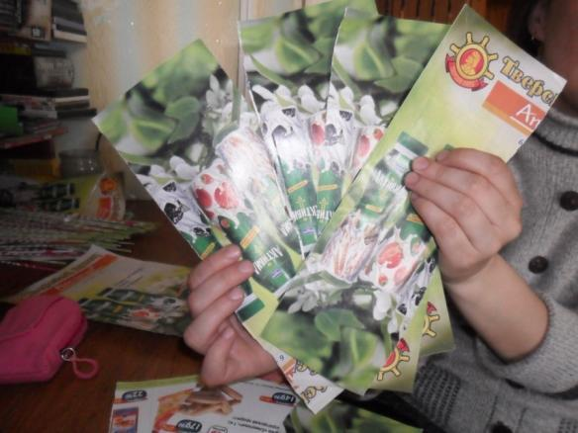
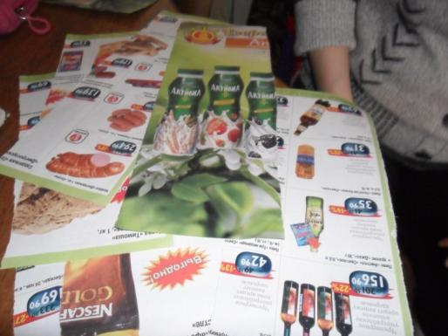
Берем журналы(газеты), разрезаем вдоль каждый журнал, получаются небольшие листки, из которых мы и будем крутить трубочки позже.

Slide 10
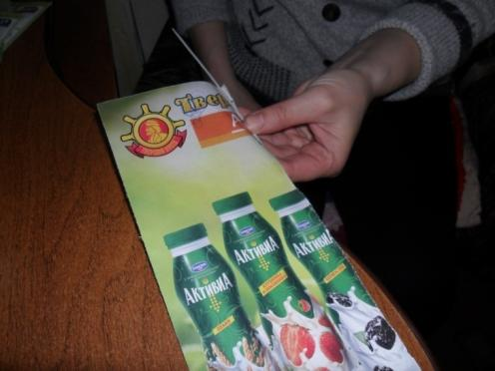
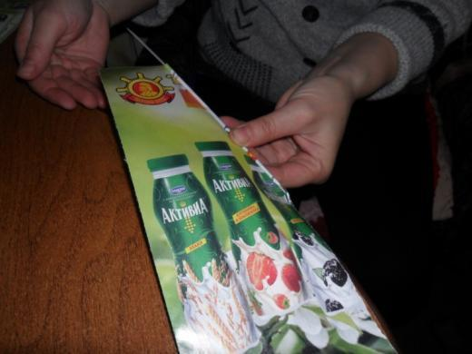
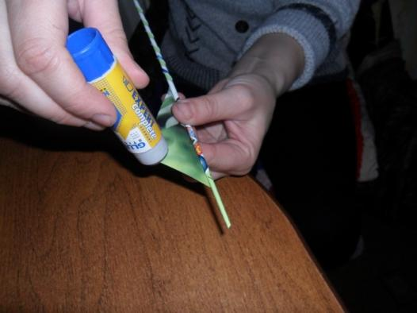
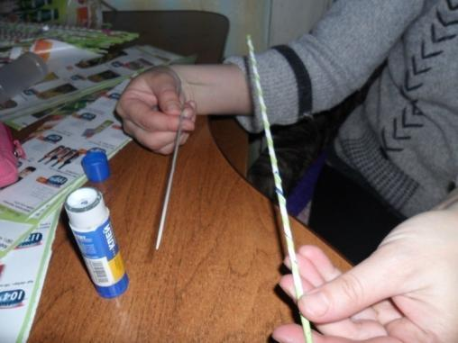
Берем получившийся листок и спицу и накручиваем на спицу листок, уголок смазываем клеем и вытаскиваем спицу из получившейся трубочки.

Slide 11
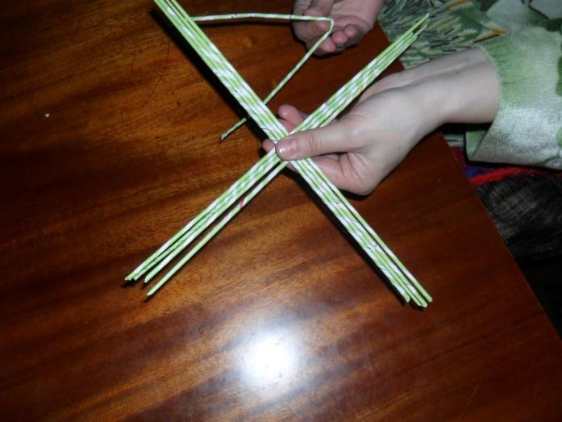
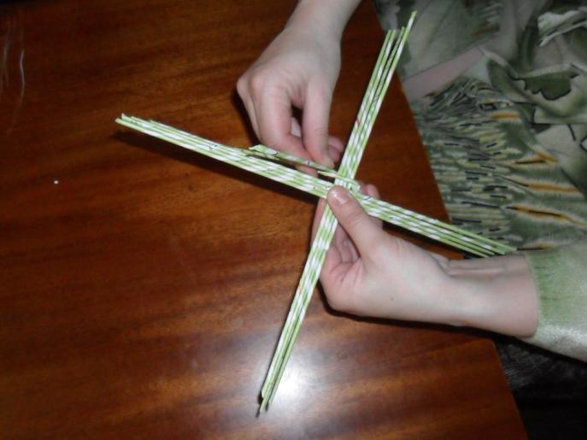
Приступаем к плетению. Берем 8 трубочек, кладем их перпендикулярно друг друга. Еще одну трубочку складываем пополам и начинаем плетение.

Slide 12
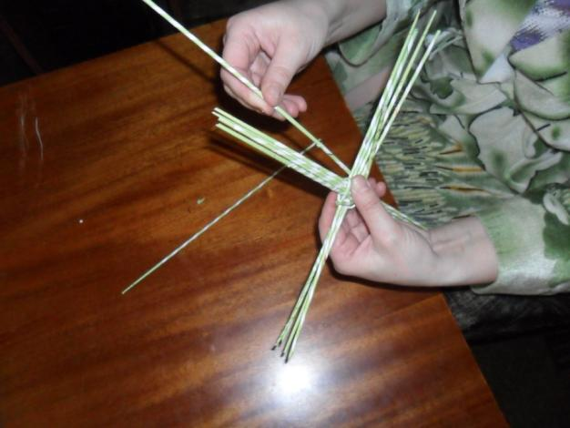
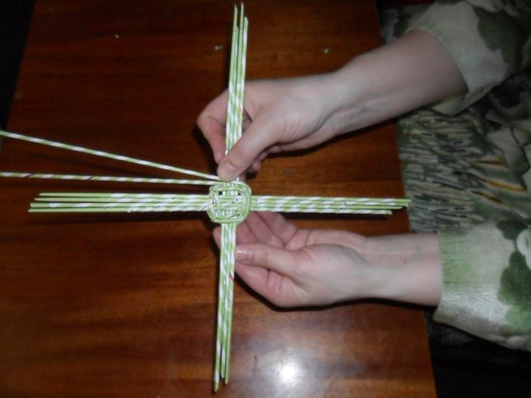
Проплетаем несколько рядов.

Slide 13
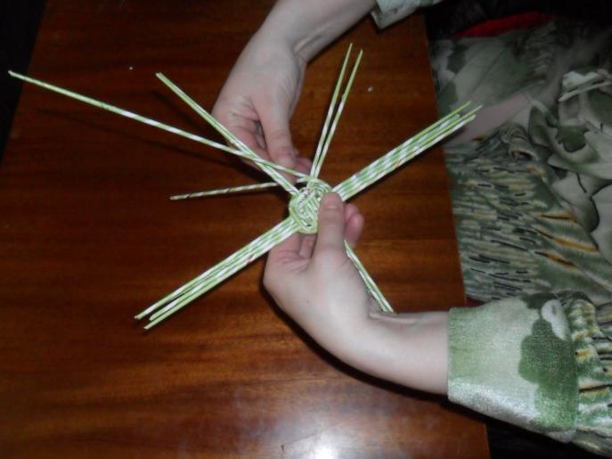
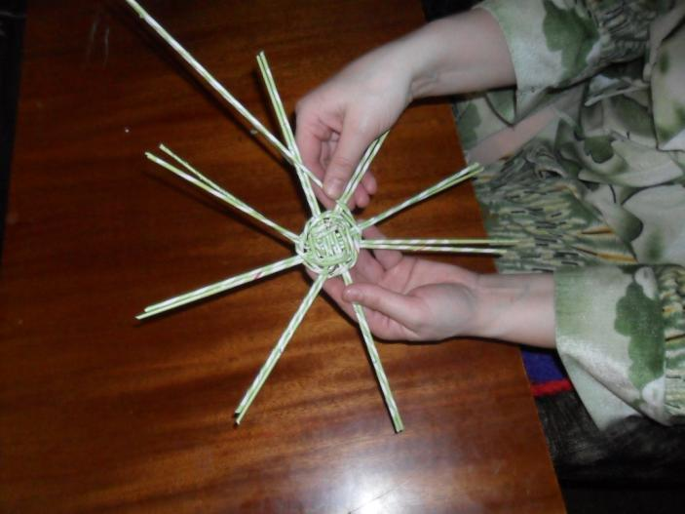
Теперь рассоединяем трубочки. Это делаем в два шага. Сначала рассоединяем по две трубочки, затем по одной.

Slide 14
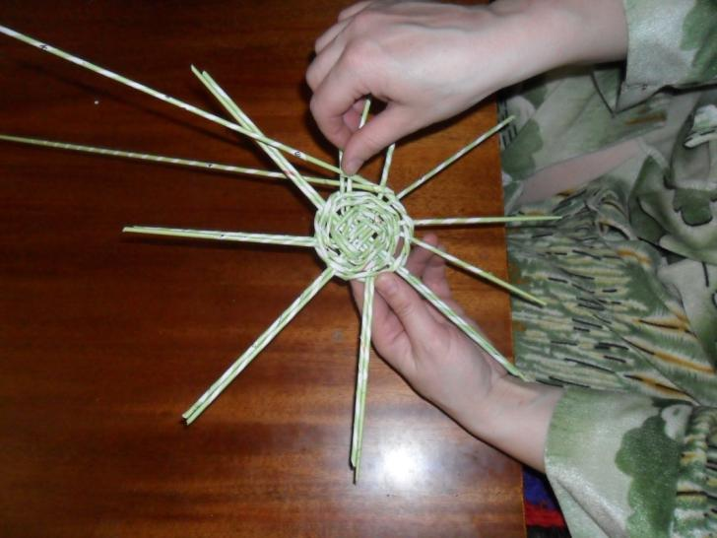
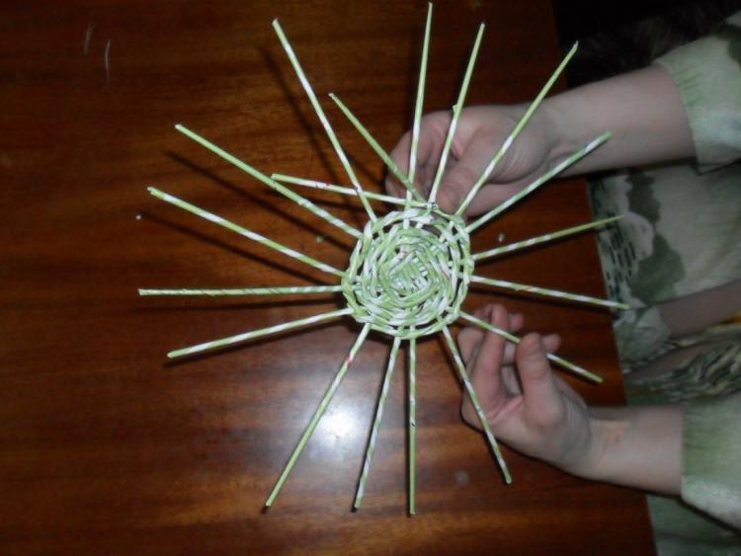

Slide 15
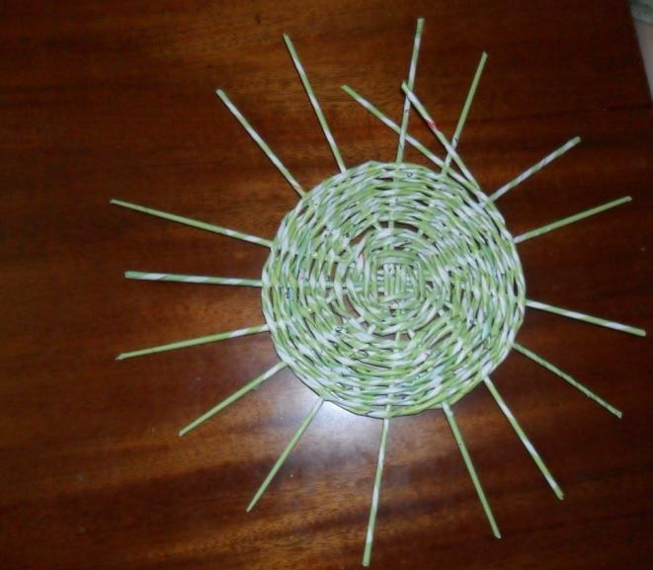
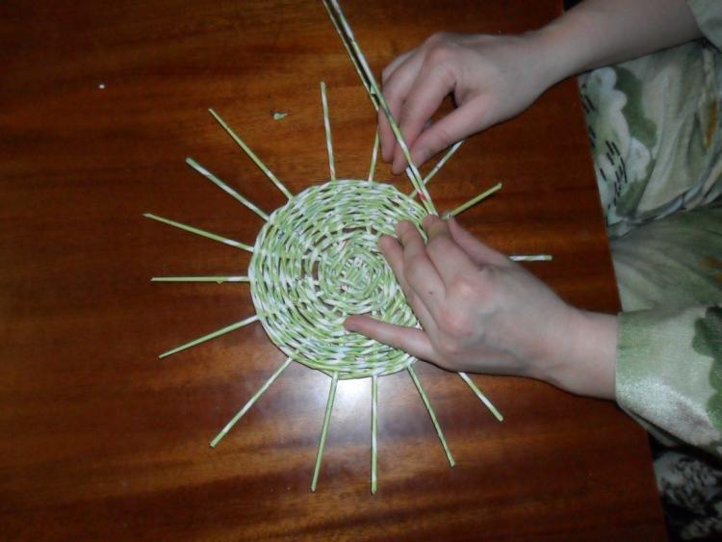
Продолжаем плетение. Закрываем последний ряд изделия.

Slide 16
Подведение итогов.
Сегодня мы с вами сделали работу по изготовлению основы. Ей можно найти различное применение в быту -это может быть подставка под горячее, а может- панно для украшения стены. Художественное оформление для своей работы вы придумаете сами. Можно применить для украшения природные материалы(листья, шишки, цветы), а можно воспользоваться техникой «декупаж». В заключении поделку можно пролакировать(или покрасить).

